Slide 1
Презентация музыкальной дидактической игры “Куда отправилась Маша” для детей 5-7 лет. Часть 2
Муниципальное бюджетное дошкольное образовательное учреждение
детский сад “Золотая рыбка”
Музыкальный руководитель: Гаврилина Н.В. 1 Кв. категория.

Slide 2
В игре выбирается водящий, он выходит за дверь или отворачивается от играющих. Дети договариваются куда отправилась Маша, прячут её изображение за карточку, и зовут водящего.

Slide 3
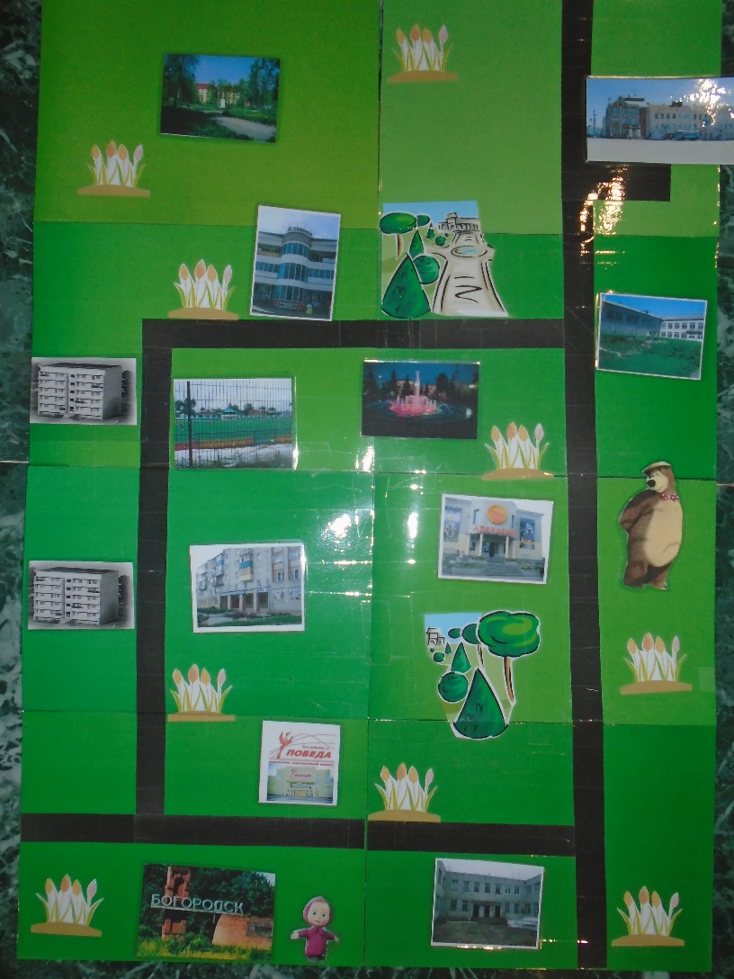
Дети проговаривают или пропевают: ”Мишка, Маша убежала, Но куда ж она пропала? Ты, Мишутка, по дорожкам походи И по песенке весёлой Свою Машу отыщи”. ”

Slide 4
Все поют знакомую песню. Водящий берёт фигурку медведя и водит им по дорожкам от объекта к объекту. Если Мишка далеко от той карточки, где спрятана Маша, то дети поют тихо, если приближается то громче, если совсем рядом, то очень громко. Когда водящий находит Машу, то он отвечает, что Маша здесь может делать, где она находится.
1 вариант игры: На поле воспитатель раскладывает фото объектов. Детям заранее предлагается исполнить определённую песню. Например, песню ”Песенка друзей” сл. Я. Акима, м. В.Герчик.
2 вариант: На поле воспитатель раскладывает фото объектов. Предлагает детям самим, договориться какую они будут исполнять песню по желанию.
3 вариант:Дети сами раскладывают нарисованные карточки, стараясь соответствовать их расположению (воспитатель наблюдает, поправляет если нужно). Так же по договору друг с другом дети исполняют любую знакомую песню.
Игра проводится с подгруппой детей в свободное от НОД время,
а так же используется на занятиях, можно играть в домашнем кругу с родителями и друзьями.

Slide 5
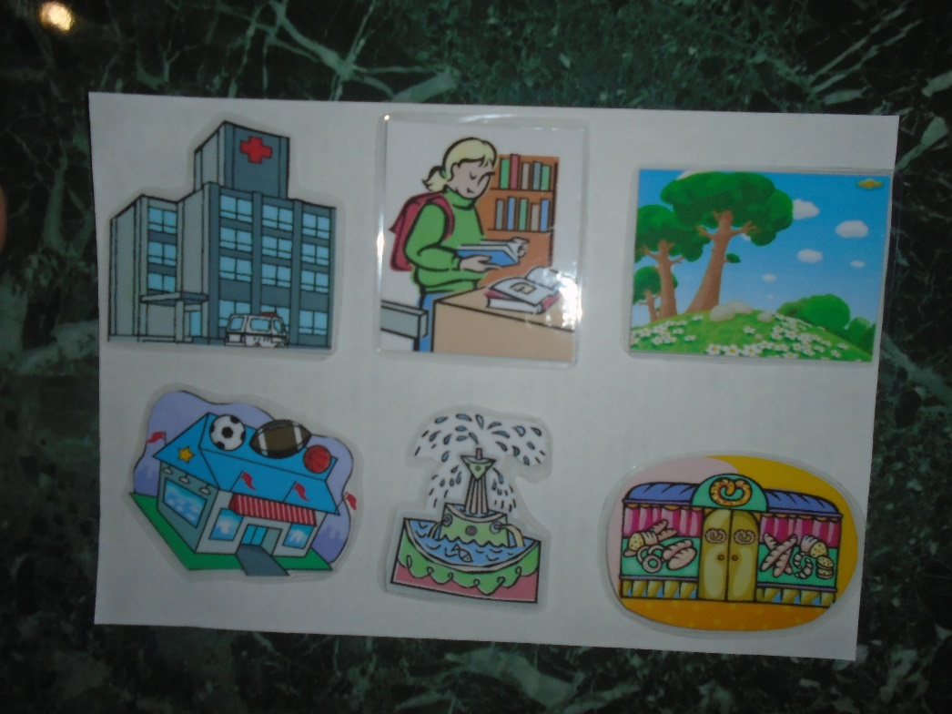
Карточки объектов нарисованные и фото.

Slide 6
Играют дети старшей группы. Водящий отворачивается, дети договариваются куда прячется Маша.

Slide 7
Дети исполняют песню, Мишка ищет Машу. Дети объясняют, что Маша делает в этом месте.

Slide 8
Таким образом, игра может знакомить детей с любыми объектами, а так же с их расположением в городе и назначением.
Дети всегда с удовольствием играют в игру самостоятельно, роль водящего может выполнить любой ребёнок, по договору. Совместное исполнение объединяет и радует детей!

